Slide 1





ГОРЯЧАЯ ЛИНИЯ ВСП ПО ЗАЩИТЕ ПРАВ
ПАЦИЕНТОВ С МУКОВИСЦИДОЗОМ
Кичигина Наталья Федоровна
Руководитель проектов Всероссийского союза пациентов Горячая линия по защите прав пациентов, Навигатор пациентов
первый вице-президент ОООИБРС
Москва, 20–25 ноября 2025
https://congress-vsp.ru/xvi/

Slide 2





Горячая линия ВСП и Навигатор пациентов
ЦЕЛЬ ПРОЕКТОВ
оказание оперативной помощи гражданам РФ
в реализации ими прав на получение
бесплатной медицинской помощи на территории РФ
congress-vsp.ru/xvi/

Slide 3

Горячая линия ВСП 2018-2025
congress-vsp.ru/xvi/

Slide 4
Организация и принципы работы Горячей линии ВСП
Консультанты, члены НКО ВСП, проходят постоянную подготовку, получают методическую поддержку
Бесплатные консультации по будням с 12:00 до 17:00
(московское время) для всех регионов РФ
Консультанты не обсуждают лечение и не дают оценки правомерности действий медицинских работников
Ответ основан на информации, полученной от гражданина, и предлагает порядок действий гражданину
Консультанты на линии не обсуждают системные вопросы организации медицинской помощи
congress-vsp.ru/xvi/

Slide 5
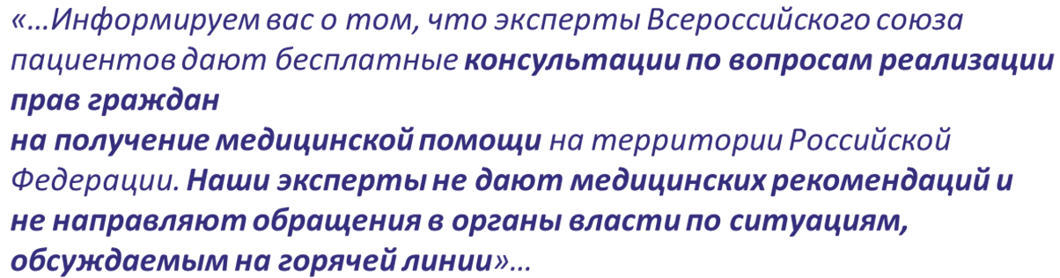

Голосовое приветствие Горячей линии
Фрагмент голосового приветствия:
congress-vsp.ru/xvi/

Slide 6
Задачи Горячей линии
Информирование граждан об их порядке действий для оперативного получения бесплатной медицинской помощи
в случае, если они считают, что их права нарушены
Информирование граждан об отсутствии признаков нарушения права на основе предоставленной абонентом информации
Информирование пациентов, страдающих инвалидизирующими заболеваниями, о возможности получения адресной помощи
в региональных пациентских организациях
congress-vsp.ru/xvi/

Slide 7



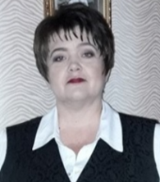
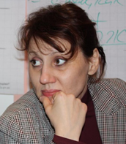
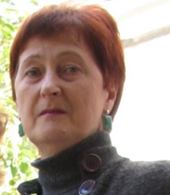
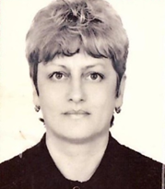
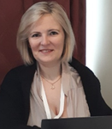
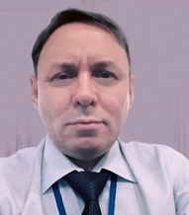
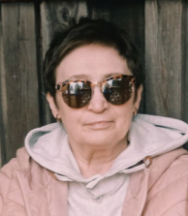
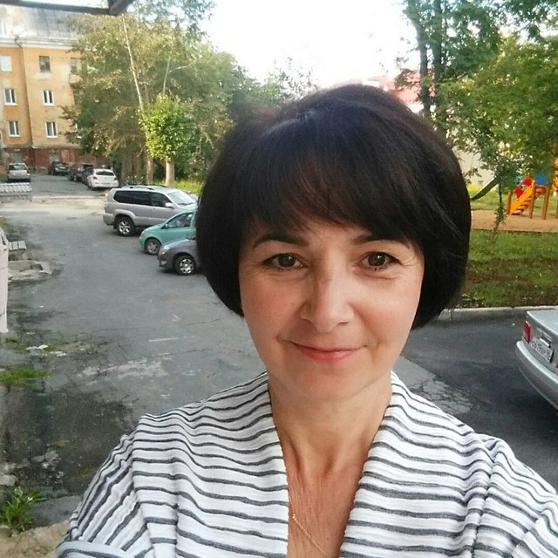
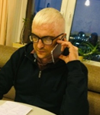
Наши эксперты: 2018-2024
Горячая линия ВСП
https://hotline-vsp.ru/
congress-vsp.ru/xvi/

Slide 8
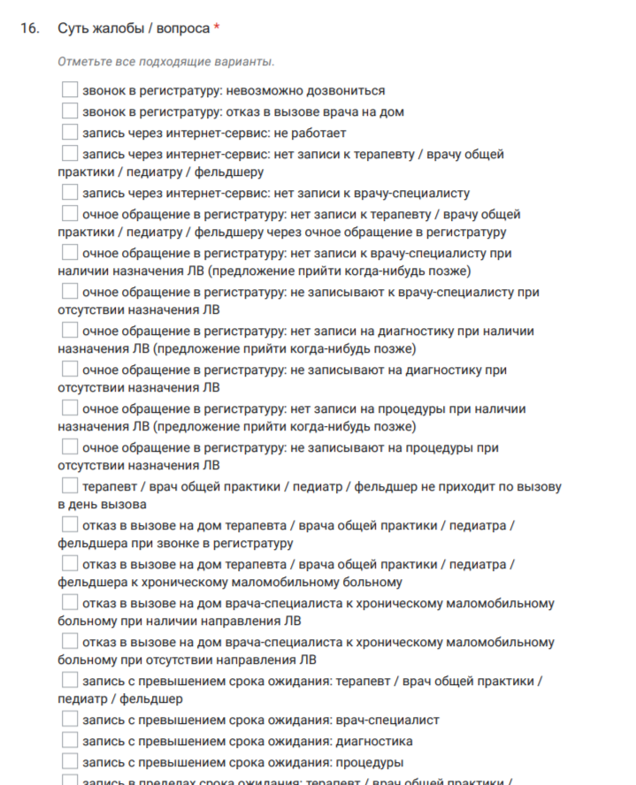
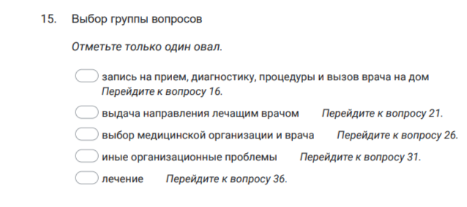
Анализ данных горячей линии в ГУГЛ-формах
Организация медицинской помощи
доля обращений по вопросам направления на МСЭ от общего числа обращений по вопросам организации медицинской помощи
25,5%
congress-vsp.ru/xvi/

Slide 9
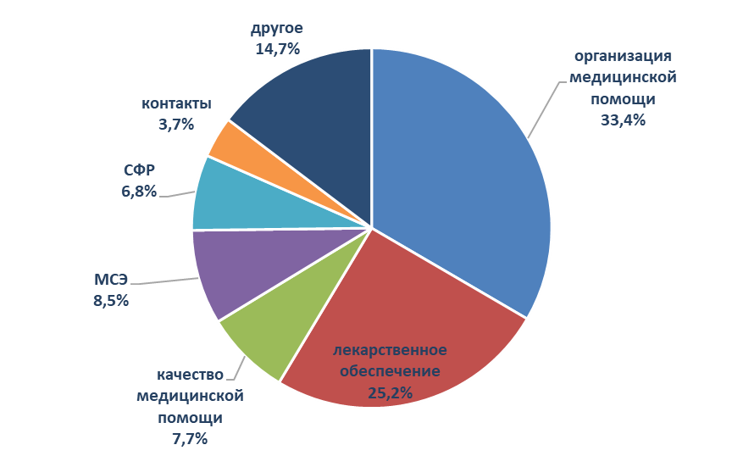
СТРУКТУРА ОБРАЩЕНИЙ НА ГОРЯЧУЮ ЛИНИЮ В 2025 г.
ДРУГОЕ
адресная помощь;
все вопросы по платным услугам и ДМС;
медицинские аспекты СВО;
взаимодействие со страховыми компаниями (ОМС);
помощь пациентам
с психическими заболеваниями;
системные вопросы.
congress-vsp.ru/xvi/

Slide 10
АНАЛИЗ ЗВОНКОВ ГОРЯЧЕЙ ЛИНИИ
НАЛИЧИЕ ПРИЗНАКОВ НАРУШЕНИЯ ПРАВА В ОБРАЩЕНИЯХ ПАЦИЕНТОВ
congress-vsp.ru/xvi/

Slide 11

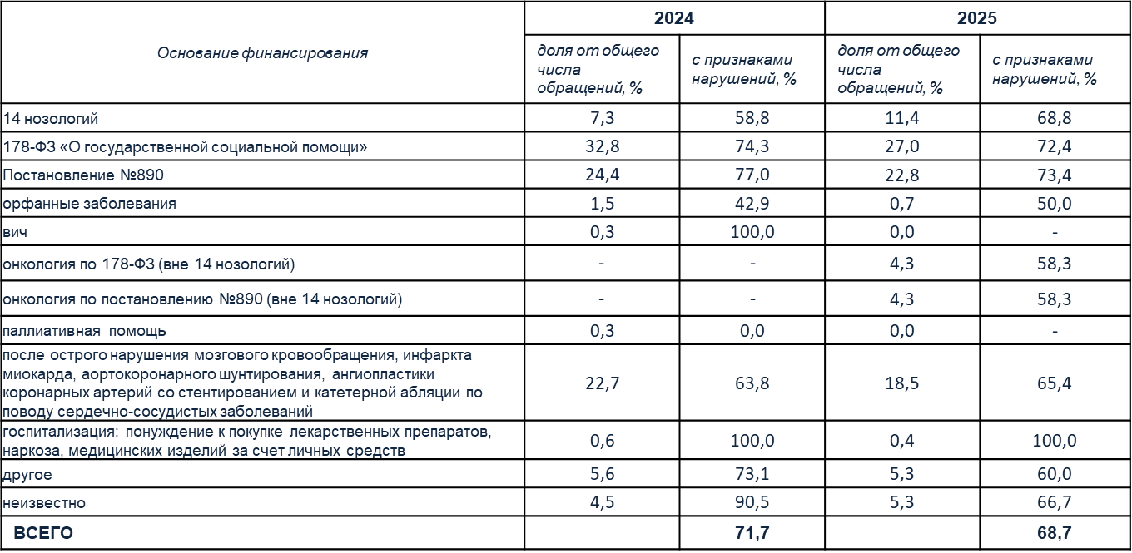
Проблемы лекарственного обеспечения
congress-vsp.ru/xvi/

Slide 12
АНАЛИЗ ЗВОНКОВ ГОРЯЧЕЙ ЛИНИИ
Куда обращаются граждане до звонка на Горячую линию?
Никуда - 55,5%
Письменные обращения -13,3% от всех обращений
Доля абонентов, письменно обращавшихся в какие-либо инстанции
по обсуждаемому вопросу до звонка на Горячую линию, от общего числа абонентов,
январь-октябрь 2025 г.
Тематика обращений | Доля абонентов, письменно обращавшихся в инстанции до звонка на Горячую линию, %
 | I кв. | II кв. | III кв. | октябрь | 2025 г.
организация медицинской помощи | 10,5 | 11,7 | 8,1 | 5,3 | 9,6
лекарственное обеспечение | 15,1 | 10,1 | 22,7 | 11,8 | 15,3
качество медицинской помощи | 25,0 | 34,8 | 18,2 | 43,8 | 27,1
МСЭ | 11,1 | 12,5 | 14,3 | 12,5 | 12,5
СФР | 0,0 | 4,2 | 6,7 | 7,7 | 3,8
Итого | 12,3 | 12,6 | 14,9 | 13,8 | 13,3

Slide 13

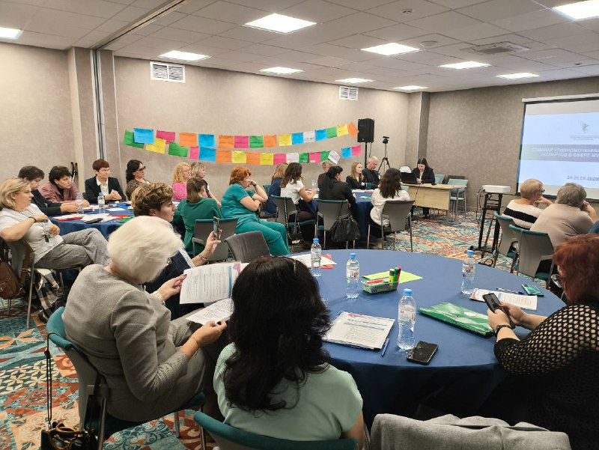

ТРЕНИНГ МВ-ГЛ 25-28 сентября 2025г
congress-vsp.ru/xvi/

Slide 14
ПРОБЛЕМЫ ПАЦИЕНТОВ с МВ
Замены оригинальных лекарственных препаратов на дженерики (таргетная терапия , креон, антибиотики, дорназа альфа и др.)
регистрация нежелательных явлений
доступность базовой терапии,
неполное и неритмичное обеспечение ЛЛО,
доступность таргетной терапии для взрослых с МВ: для выпускников фонда КД и для более возрастных пациентов
доступность СПЛП - специализированных продуктов лечебного питания (дети имеют право, взрослые нет)
доступность ингаляторов и другого оборудования респираторной поддержки
инвалидность - детям в основном пока дают инвалидность до 18 лет, взрослым только 3ю группу или отказ- маршрутизация взрослых в регионах (часто нет специалистов, в пульмоклиниках нет нужных антибиотиков и опыта)
доступность диспансерно-динамического наблюдения в регионах
нет бесплатного проезда для взрослых в федеральные клиники (ВМП только для пересадки лёгких и печени, для лечения обострений только СМП)
congress-vsp.ru/xvi/

Slide 15
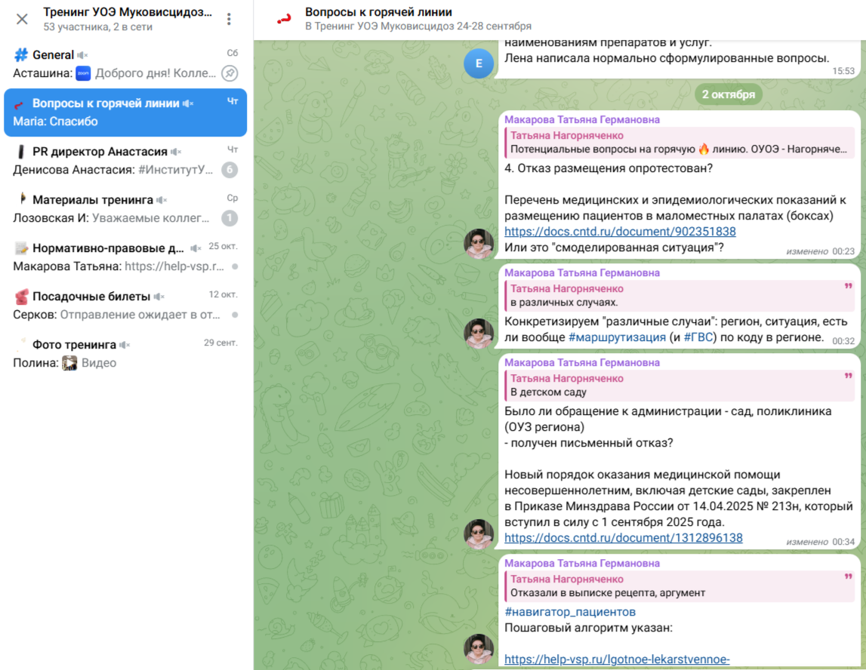
ПРОБЛЕМЫ ПАЦИЕНТОВ с МВ
congress-vsp.ru/xvi/

Slide 16

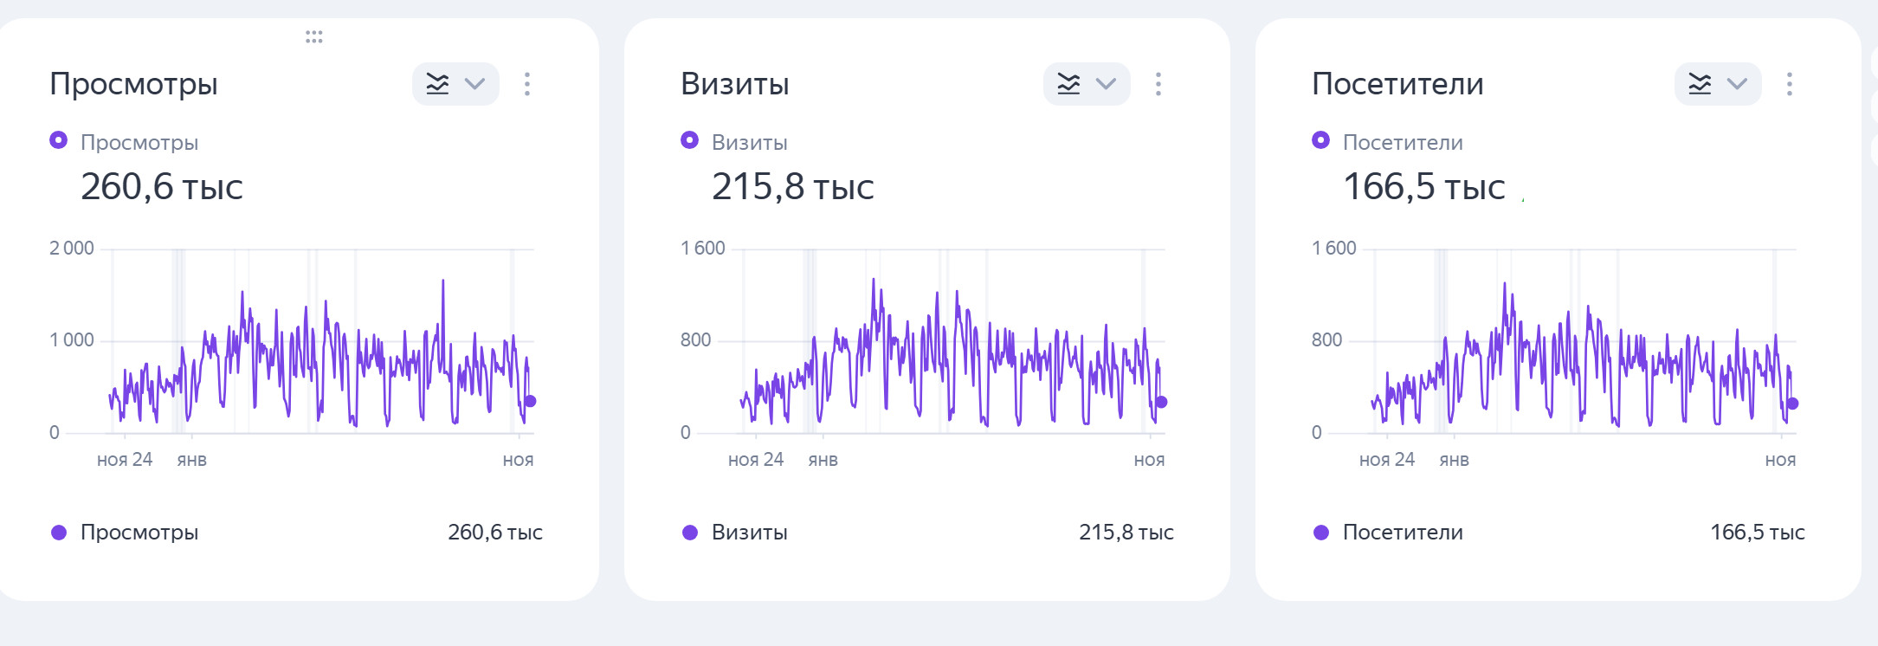
НАВИГАТОР ПАЦИЕНТА ВСП – HELP-VSP
congress-vsp.ru/xvi/

Slide 17
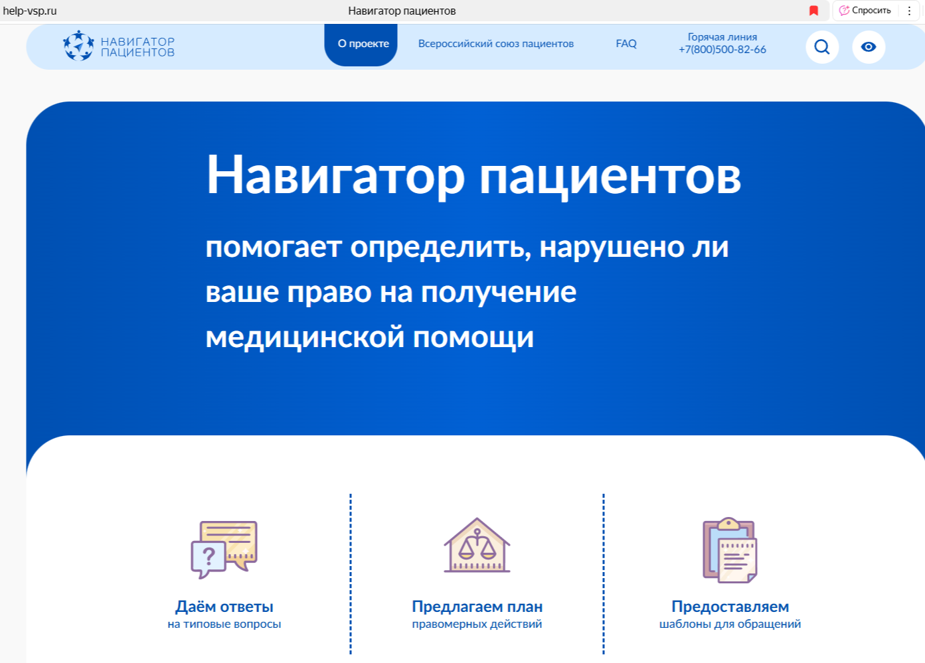
НАВИГАТОР ПАЦИЕНТА ВСП – HELP-VSP
congress-vsp.ru/xvi/

Slide 18
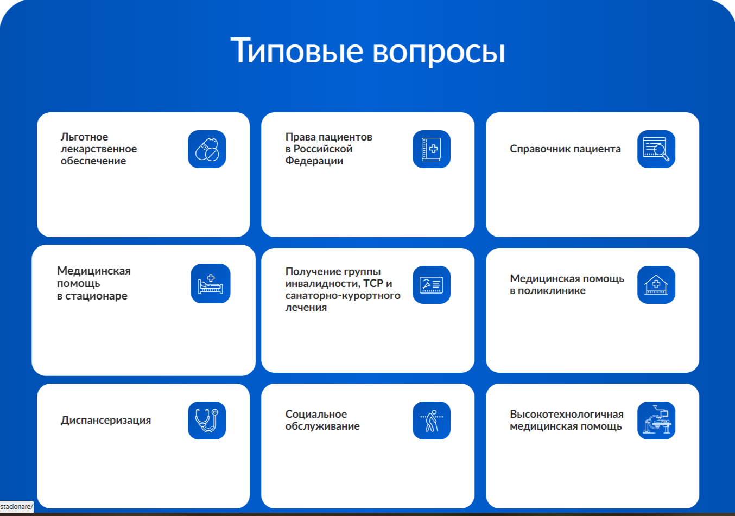
НАВИГАТОР ПАЦИЕНТА ВСП – HELP-VSP
congress-vsp.ru/xvi/

Slide 19
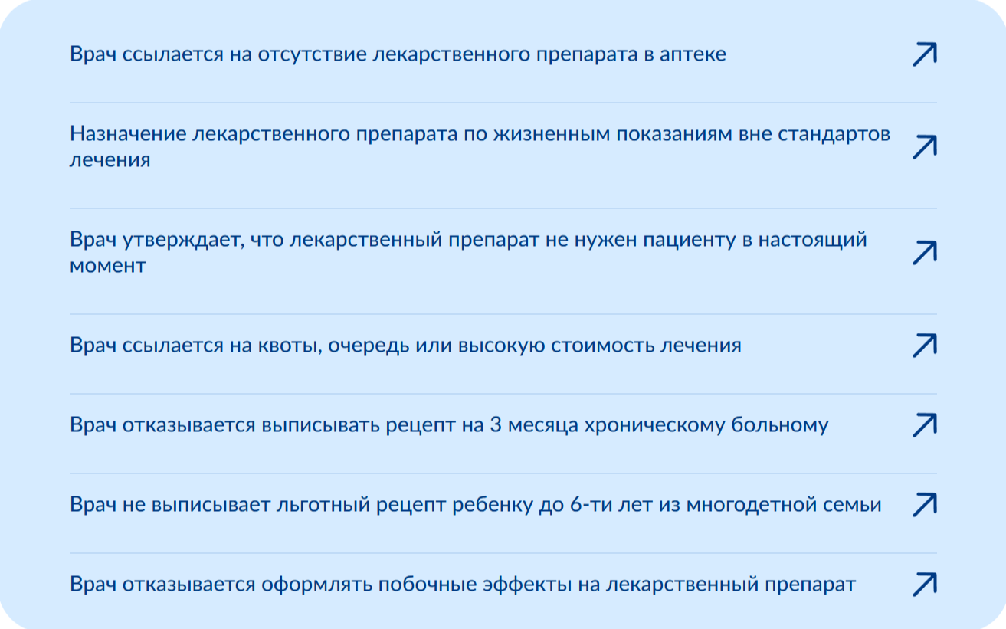
НАВИГАТОР ПАЦИЕНТА ВСП – HELP-VSP
congress-vsp.ru/xvi/

Slide 20
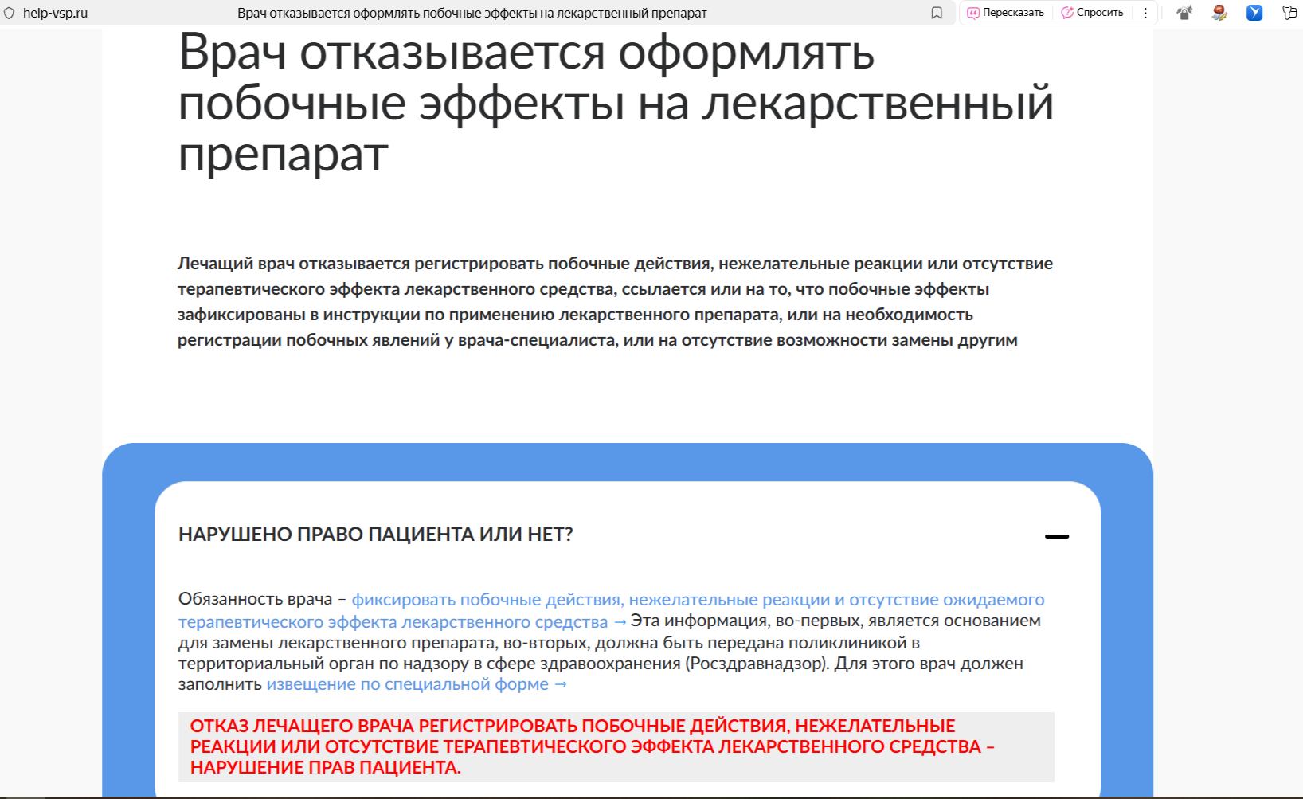
НАВИГАТОР ПАЦИЕНТА ВСП – HELP-VSP
congress-vsp.ru/xvi/

Slide 21
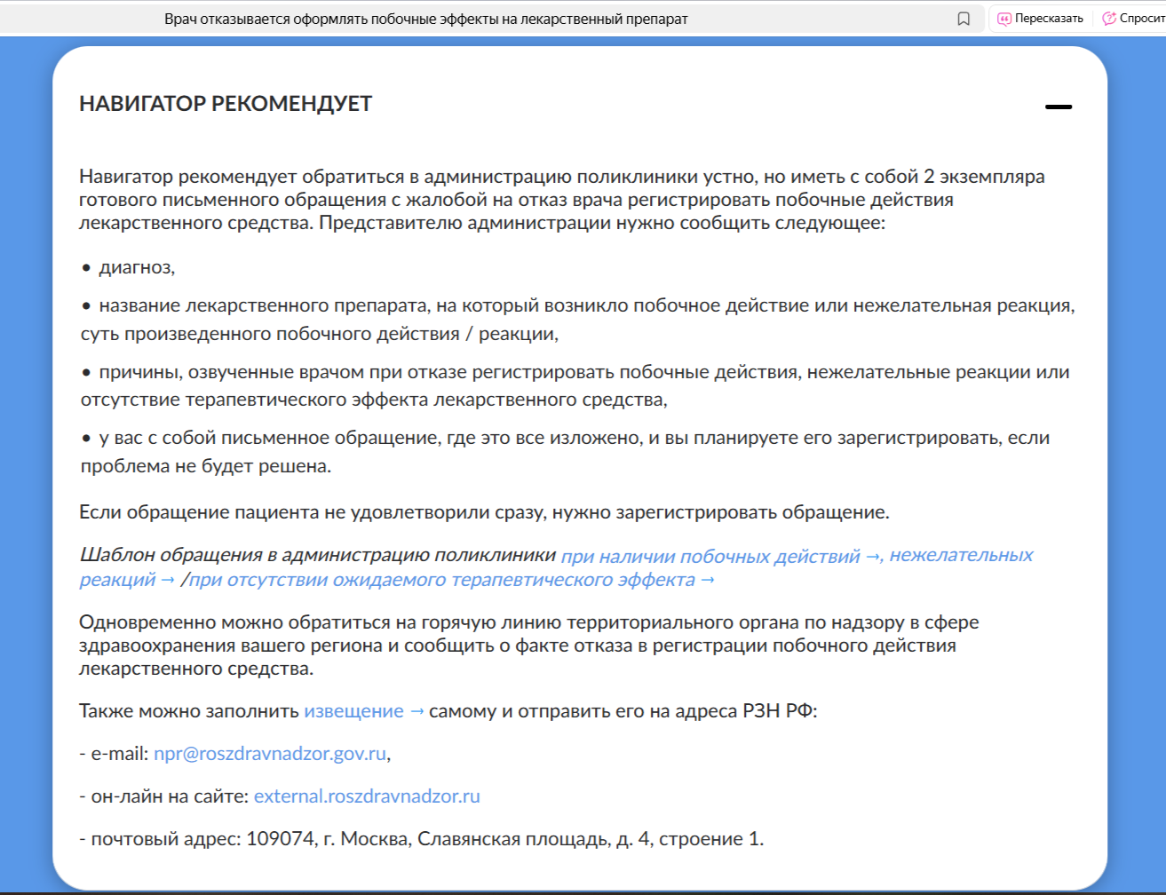
НАВИГАТОР ПАЦИЕНТА ВСП – HELP-VSP
congress-vsp.ru/xvi/

Slide 22
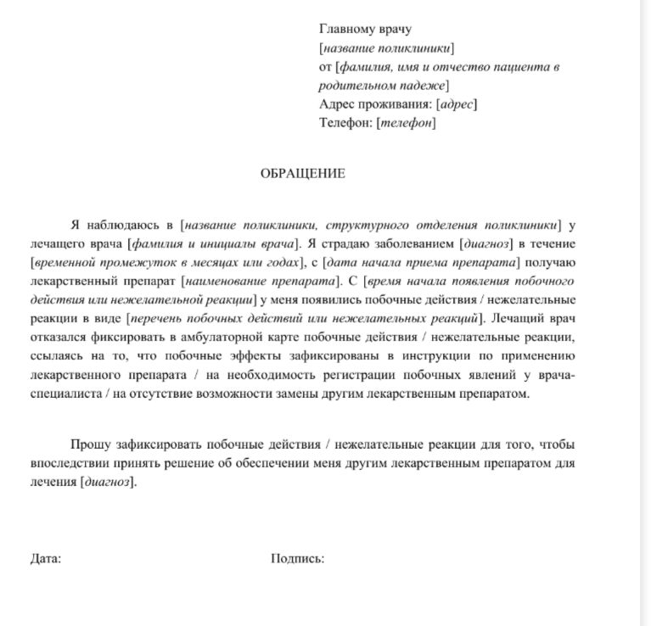
НАВИГАТОР ПАЦИЕНТА ВСП – HELP-VSP
congress-vsp.ru/xvi/

Slide 23
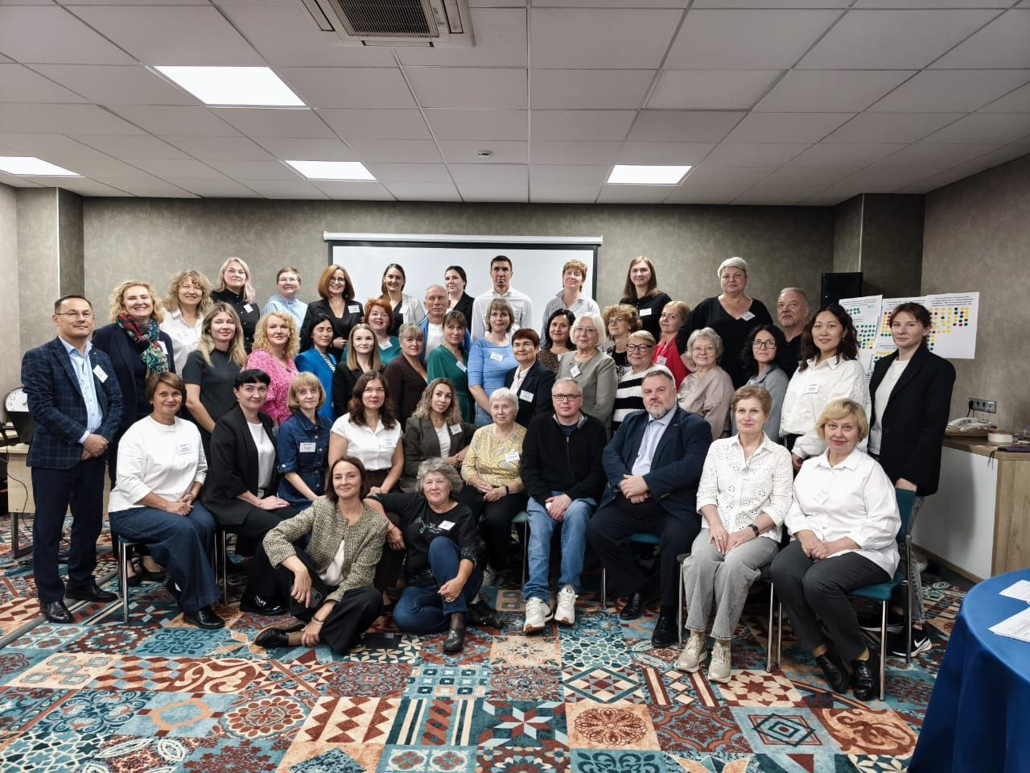
Горячая линия - проект УОЭ муковисцидоз
congress-vsp.ru/xvi/

Slide 24



БЛАГОДАРЮ ЗА ВНИМАНИЕ!
congress-vsp.ru/xvi/

